Slide 1
Práticas Ágeis em escritórios de Projetos (PMO’s): Uma Análise Multicritério em Conhecimento, Estratégia e Inovação
Autor: Vanderlei Leite dos Santos
1º semestre mestrado em Administração
Analise de decisão multicritério (MDCA)
Prof.: Dr. Fellipe Martins

Slide 2
Introdução
Contexto: Maior complexidade na tomada de decisão, a busca de agilidade e inovação, demanda estratégias diferenciadas.
Problema: PMO’s acostumados a ser mais técnicos, hoje enfrentam necessidade de adaptar seu conhecimento para suprir demanda crescente por abordagens ágeis
"A adoção de práticas ágeis por PMOs representa um paradoxo, visto que esses escritórios tradicionalmente operam com estruturas hierárquicas e processos padronizados" (Serrador & Pinto, 2015)

Slide 3
Objetivo
O objetivo geral do estudo é identificar hierarquizando os critérios que influenciam a adoção de práticas ágeis por PMO’s, a partir da perspectiva de especialistas em gestão de projetos.
Estruturar os critérios com base na literatura e validação de especialistas
2. Aplicar a técnica para determinar os pesos relativos dos critérios

Slide 4
Referencial Teórico
2.1 Escritórios gerenciamento de projetos (PMOs)
2.2 Metodologias Ágeis
2.3 Conhecimento
2.4 Estratégia
2.5 Inovação
2.6 Critérios de Avaliação
"A literatura aponta que essa transição para a agilidade está associada a fatores como maturidade organizacional, cultura de inovação, gestão do conhecimento e estratégias corporativas bem definidas" (Conforto et al., 2016).

Slide 5
Critérios a serem avaliados
Critérios | Definição Operacional | Autores
Conhecimento Organizacional | Grau de compartilhamento e gestão do conhecimento sobre métodos ágeis | Nonaka & Takeuchi (1995)
Alinhamento Estratégico | Compatibilidade entre práticas ágeis e os objetivos estratégicos do PMO | Kaplan & Norton (2004)
Capacidade de Inovação | Habilidade do PMO em absorver e fomentar inovações na gestão de projetos | Tidd & Bessant (2018)
Capacidade Adaptativa | Flexibilidade organizacional para lidar com mudanças contextuais | Conforto et al. (2016)
Maturidade Organizacional | Nível de institucionalização e sistematização de processos no PMO | Aubry et al. (2007)

Slide 6
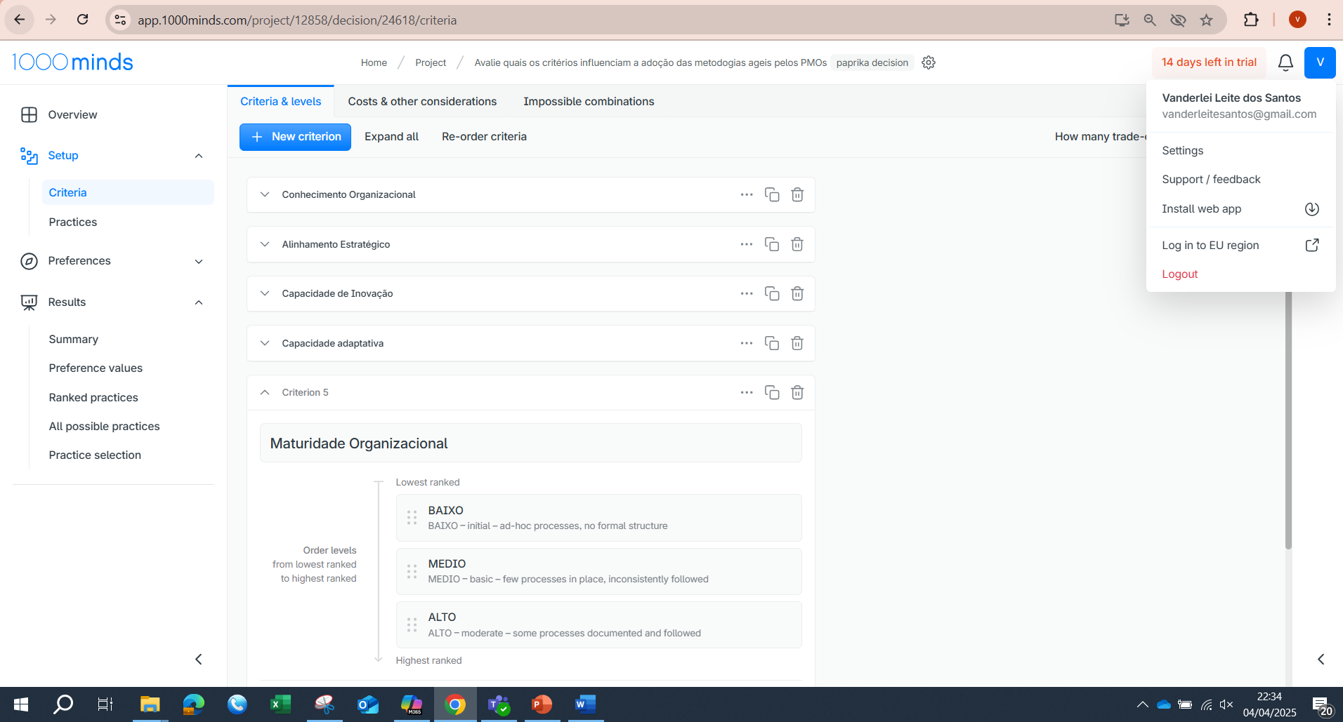
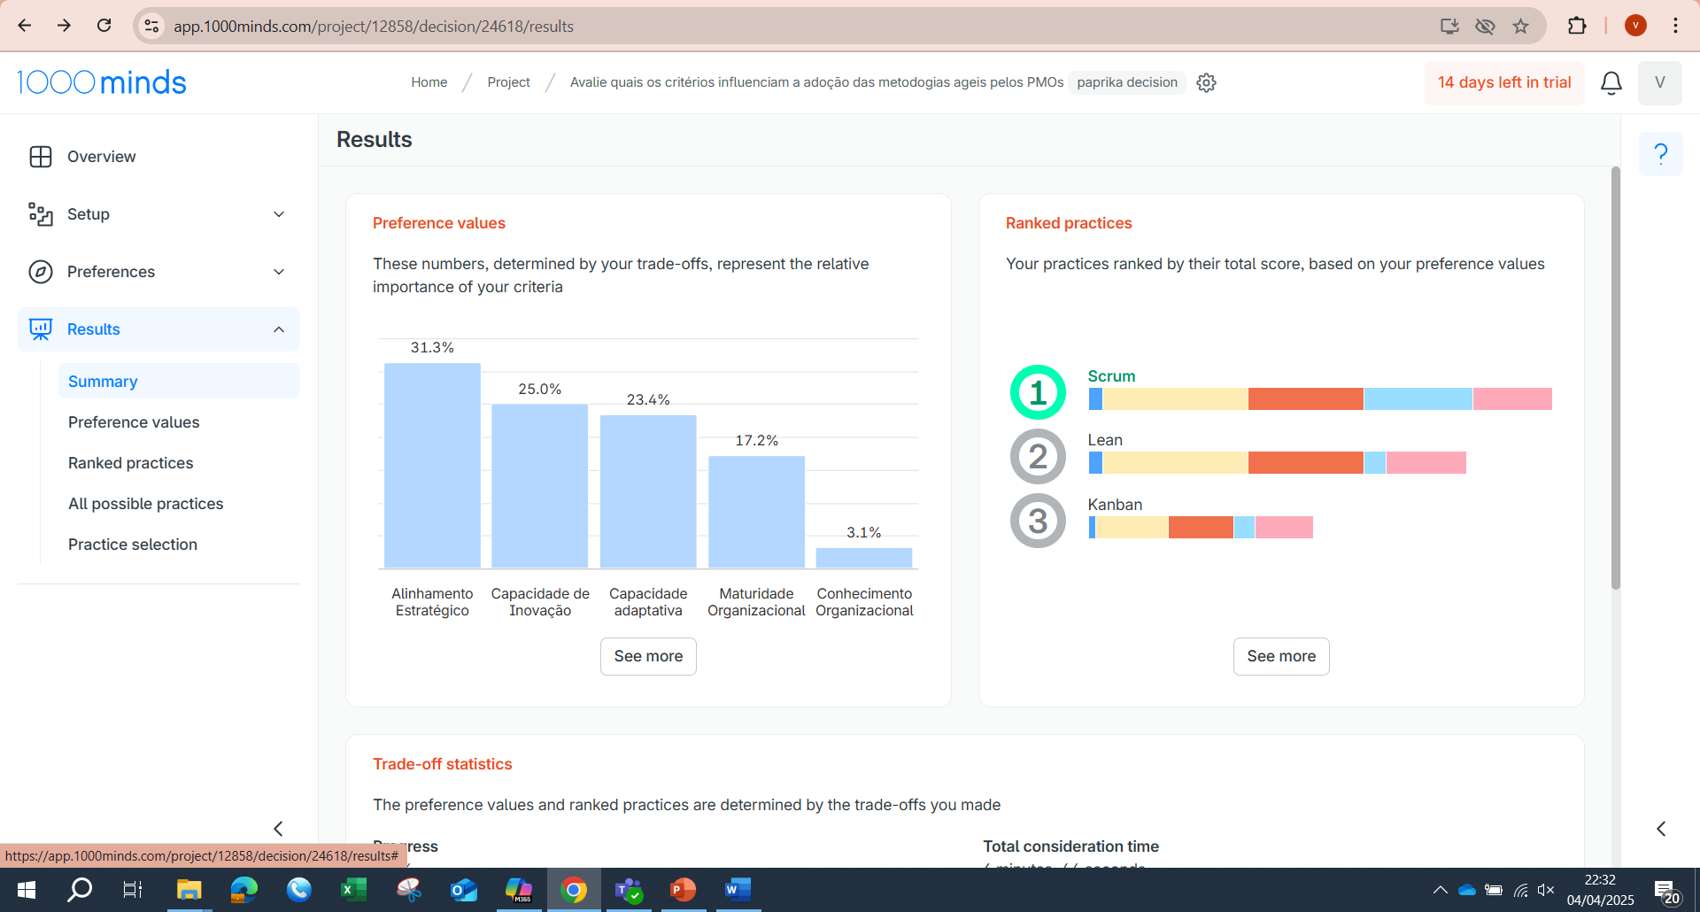
Metodologia
Abordagem: Quanti-qualitativa, exploratório-descritiva
Técnica: Analise de Multicritério -PAPRIKA (Potentially All Pairwise RanKings of all possible Alternatives)
Coleta de Dados: Questionário online: Avaliação dos critérios via PAPRIKA
Amostra: de 8 a 20 especialistas
"A análise multicritério ajuda a identificar os fatores críticos para essa transição" (Dolan & Iadarola, 2008).

Slide 7
Próximos passos
Refinar aspectos do projeto – feedback dos colegas
Aprimorar e finalizar questionário no site e enviar aos especialistas
Coletar e análisar dados: de 8 a 20 especialistas de Projetos
Finalizar proposta de artigo (considerações finais)

Slide 8
Jutificativa
Entender esta adoção das práticas ágeis pelos escritórios de projetos (PMOs) trará luz e alguma contribuição na formação dos gestores de projetos quanto ao campo de pesquisa dos aspectos de conhecimento, alinhamento estratégico e inovação.
A análise multicritério ajudará a identificar os fatores críticos e relevantes para essa transição

Slide 9
Pesquisa no site
https://survey.1000minds.com/24620/5xatybuynr

Slide 10
Pesquisa no site

